Slide 1
Математика
2 класс
Тема: Задачи с величинами: цена, количество, стоимость.
Учитель: Киселева С.А.

Slide 2
Цель:
формирование умения решать задачи с величинами «цена», «количество», «стоимость»; совершенствование вычислительных навыков; развитие внимания и логического мышления.

Slide 3
Повторение (устно)
1) Выберете правильный ответ:
У двоих малышей
В коробке 20 карандашей.
Помогите братьям их
Разделить на двоих!
Ответ:
А) Каждому брату достанется по 10 карандашей
Б) Каждому брату достанется по 20 карандашей
В) Каждому брату достанется 5 карандашей

Slide 4
2) Выберете правильный ответ:
Три подружки – три сестрицы
Заплели по две косицы
Задаю я вам вопрос
Сколько заплетено кос?
Ответ:
А) Подружки заплели 6 кос
Б) Подружки заплели 2 косы
В) Подружки заплели 3 косы

Slide 5
3) Выберете правильный ответ:
На поляне 6 маслят, блестя шапками стоят.
Подбежали 2 ежа, грибы делят не спеша,
Чтобы ежикам не драться, помоги им разобраться.
Помири скорее их, подели 6 на двоих.
Ответ:
А) Каждому ежу досталось по 2 гриба
Б) Каждому ежу досталось по 6 грибов
В) Каждому ежу досталось по 3 гриба

Slide 6
4) Выберете правильный ответ:
Подарил утятам ежик
8 кожаных сапожек.
Кто ответит из ребят,
Сколько было всех утят?
Ответ:
А) Всего утят было 8
Б) Всего утят было 16
В) Всего утят было 4

Slide 7
Задание №1
Изучение нового материала
Просмотрите новый материал с помощью видео: Решение задач, в том числе задачи с величинами- цена, количество, стоимость.2 класс, перейдя по ссылке
https://www.youtube.com/watch?v=5kA5QV9oIJs&t=81s

Slide 8
ЦЕНА * КОЛИЧЕСТВО = СТОИМОСТЬ
СТОИМОСТЬ : КОЛИЧЕСТВО = ЦЕНА
СТОИМОСТЬ : ЦЕНУ = КОЛИЧЕСТВО

Slide 9

ЦЕНА | КОЛИЧЕСТВО | СТОИМОСТЬ

Slide 10
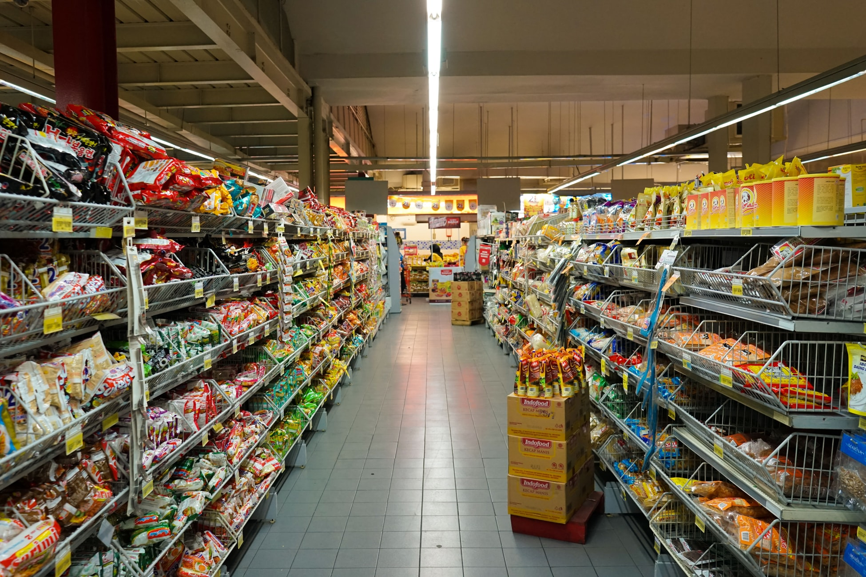
Задание №2
Решите задачу №2 с.75.

Slide 11
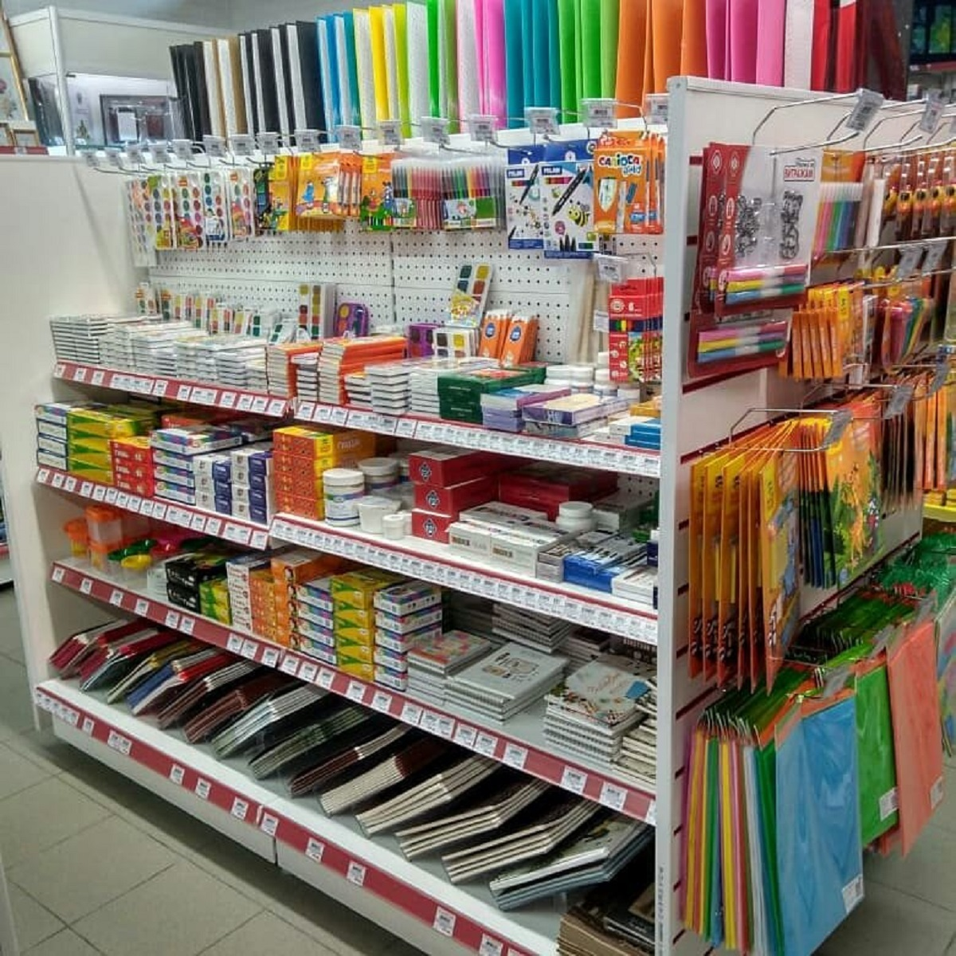
Задание №3
Решите уравнения № с. 76

Slide 12
Задание для контроля:
Продолжи предложение:
Я узнал, что…
Было интересно узнать о …
Теперь я смогу …

Slide 13
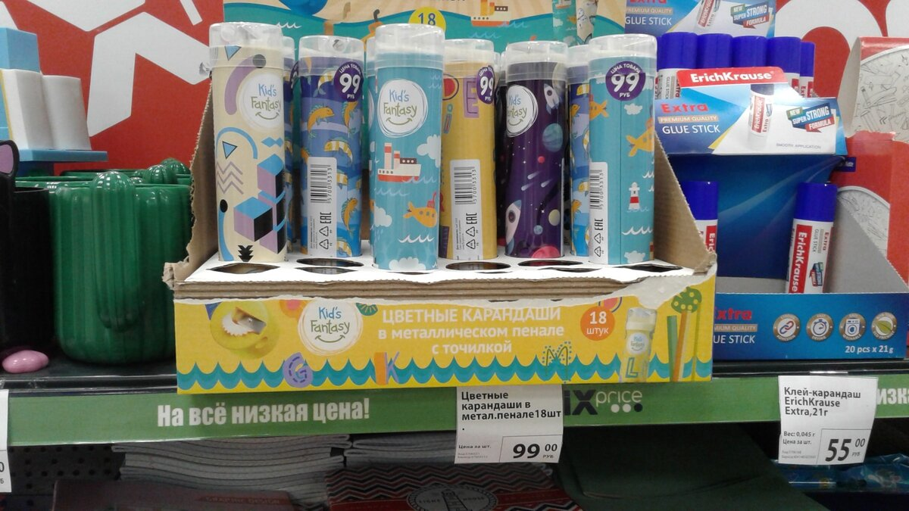
Домашнее задание
Решите задачу №1 с. 76 (только решить задачу)

Slide 14

Спасибо за внимание!

